Slide 1

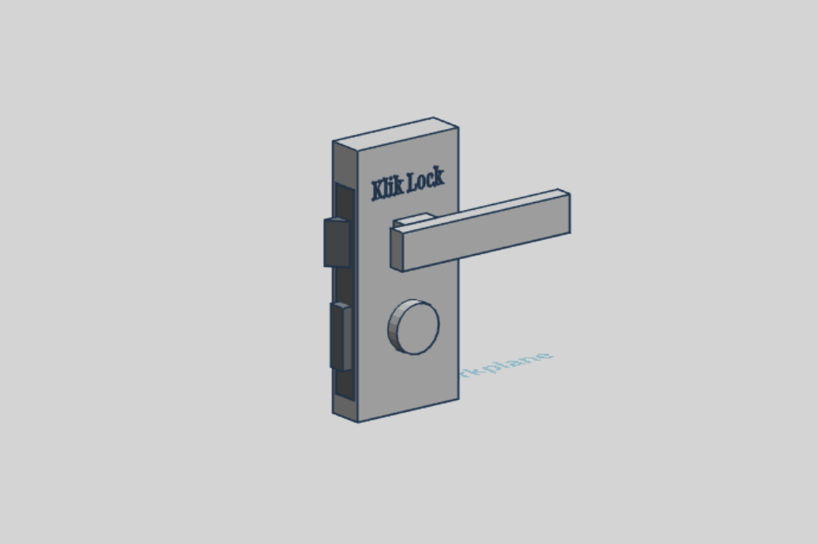
Pengantar Prinsip Rekayasa
Fakultas Teknologi Industri - Teknik Elektro
KlickLock
Kunci Pintu Otomatis
Nama Anggota
Bagas Abdul Malik
Dinar Phasa Rosad
Wisnu Fajar Kurniawan

Slide 2
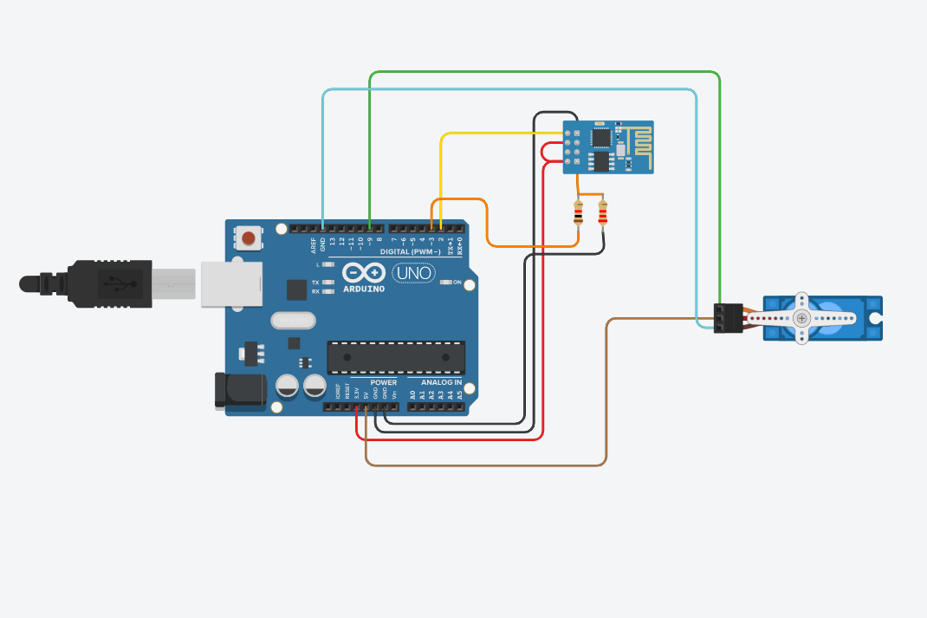
Emphatize
Define
Ideate
Prototype
Test
Implement
Terjadi kriminalitas
karena lalai mengunci pintu utama saat akan di tinggal pergi
Kurangnya fitur keamanan pada pintu rumah
Siklus Engineering
Menciptakan kontrol kunci pintu lewat smartphone
Menguji prototype yang sudah dirancang
Jika sudah layak dipakai, alat dapat dipasarkan secara umum
Fase Understanding
Fase Explore
Fase Materialize

Slide 3
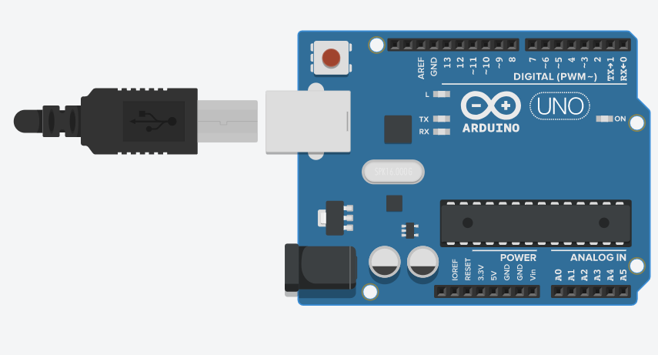
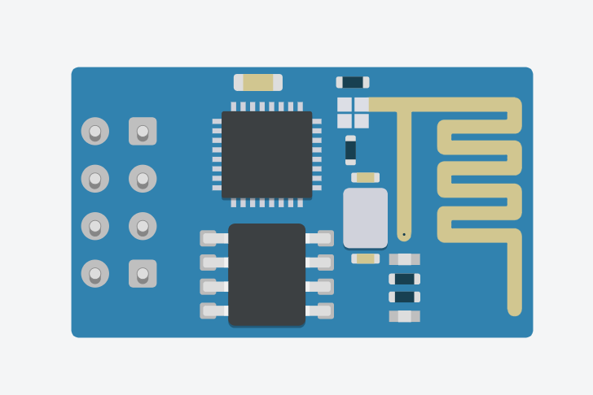
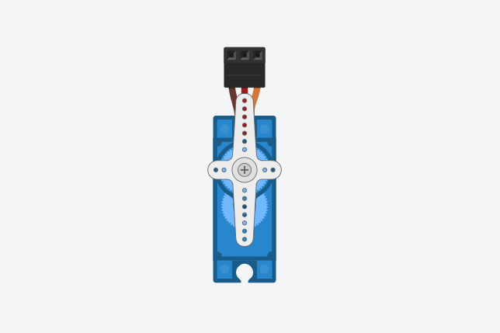

Arduino Uno R3
Sebagai Pengendali micro servo.
Modul Wifi ESP8266
Untuk mengirim dan menerima data.
Komponen
Micro Servo
Untuk menggerakkan mata kunci.
Resistor
Untuk menghambat arus listrik dari Arduino Uno R3 ke modul wifi ESP8266.

Slide 4
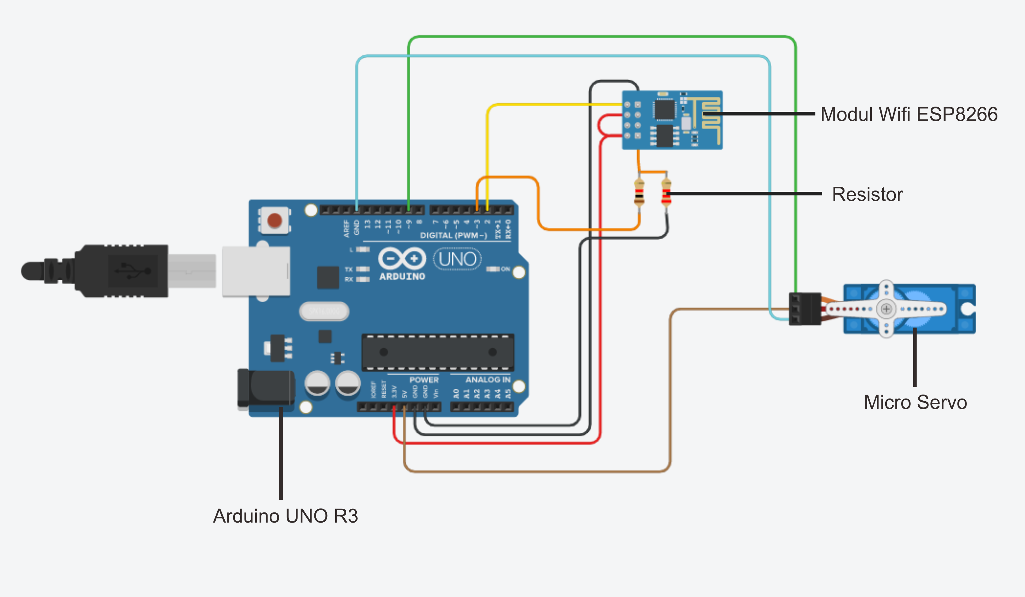
Desain Elektronis

Slide 5
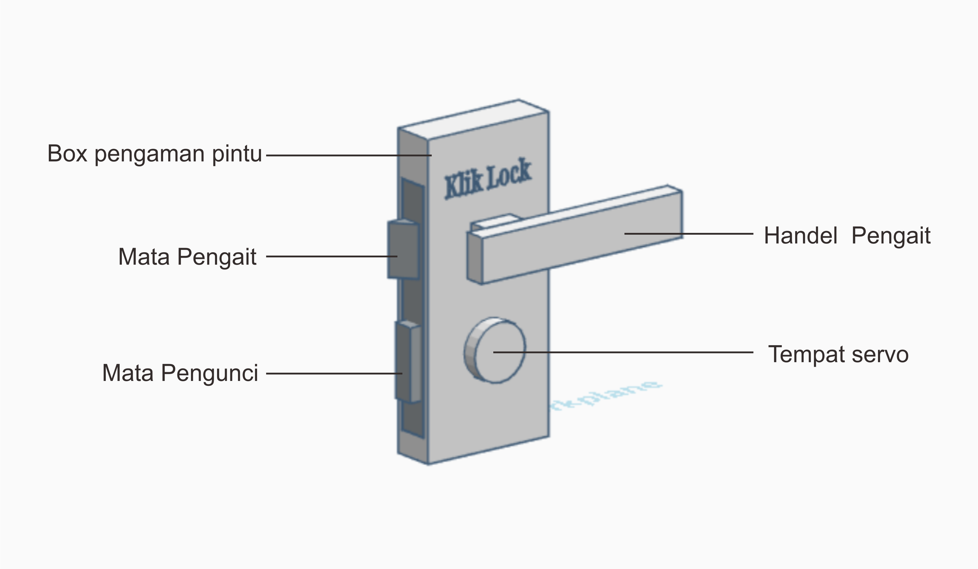
Desain 3D

Slide 6
Mulai
Membaca posisi mata pengunci di smartphone
Perintah posisi mata pengunci di smartphone
(90) “Mata pengunci terbuka”
Diagram Blok
(0) “Mata pengunci terkunci”
Membaca posisi mata pengunci di smartphone
Finish

Slide 7
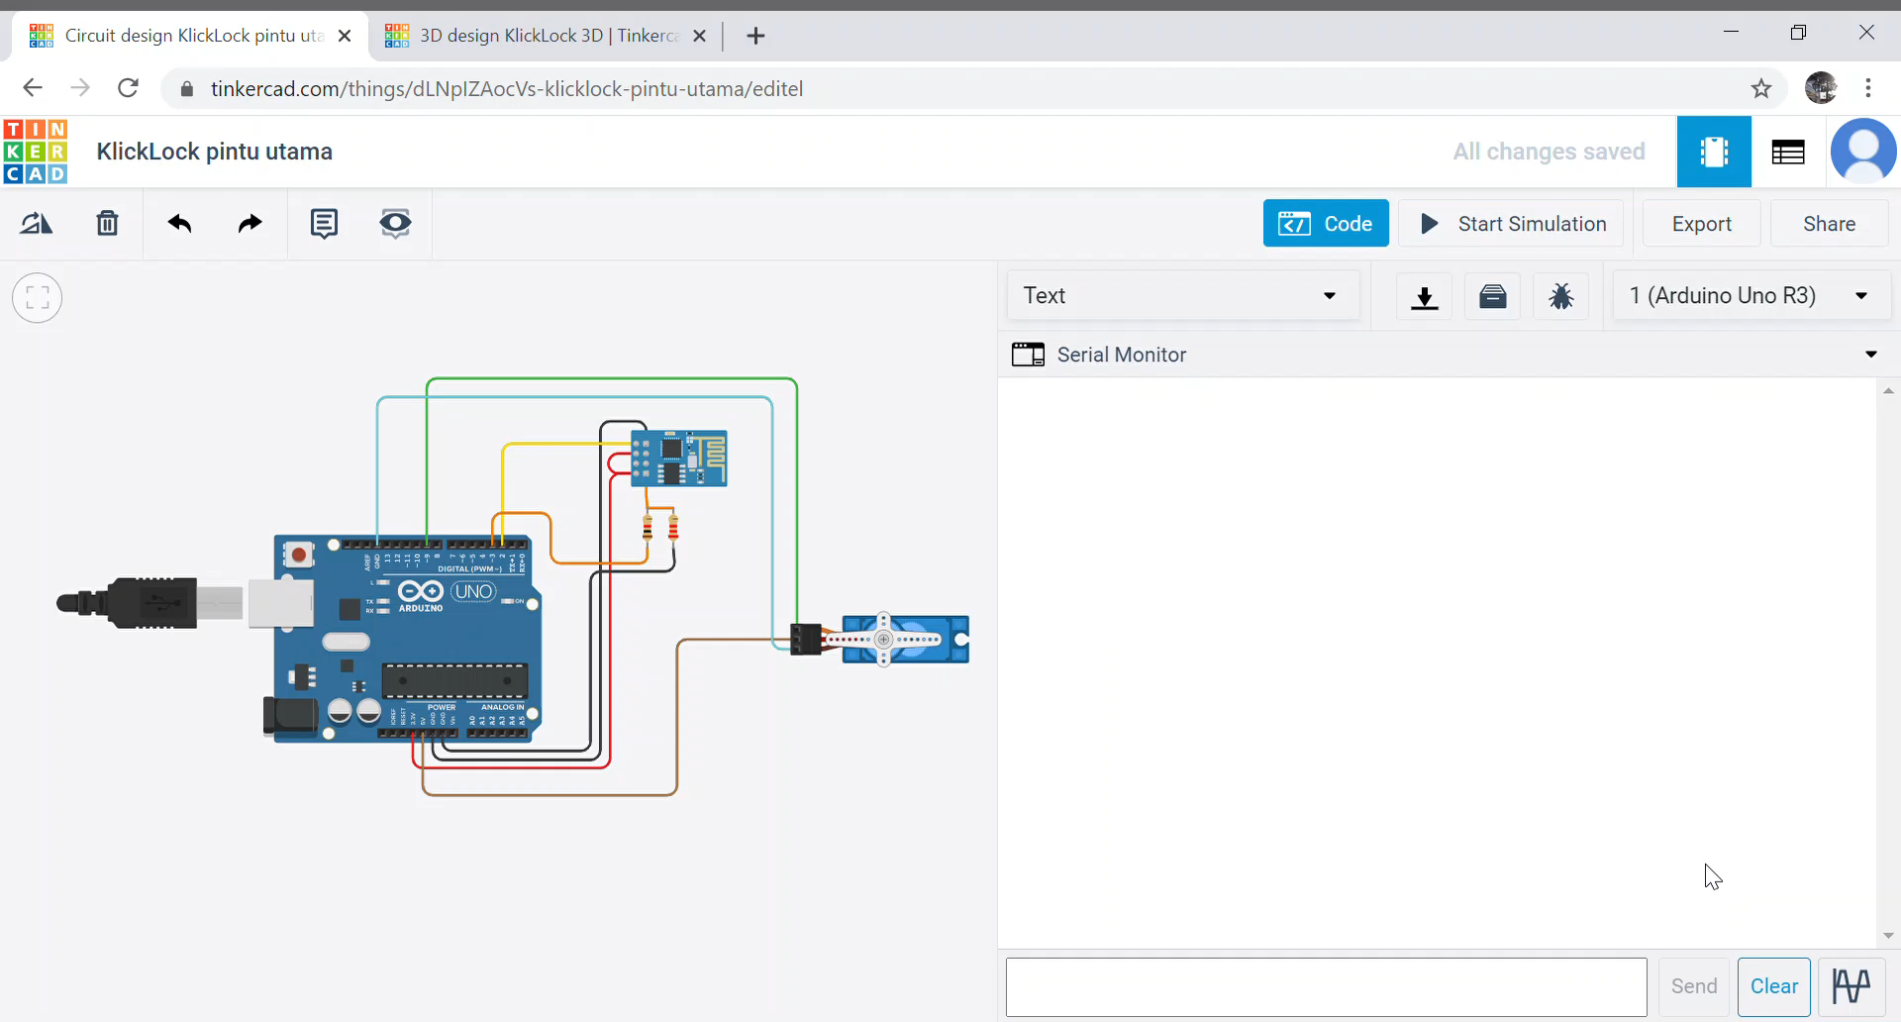
Video Simulasi
KlickLock

Slide 8
Terima Kasih
Fakultas Teknologi Industri - Teknik Elektro - Pengantar Prinsip Rekayasa

